Slide 1
Team 1 – Modelling Wizard for Device Descriptions
Linus Eickhoff, Lukas Ernst, Florian Kaiser, Florian Kellermann, Malte Horst
12.11.2021

Slide 2
Gliederung
Gruppenvorstellung
Projektübersicht
Ausgangslage
Zielsetzung
Use Cases
Funktionen
Systemarchitektur
Business Case

Slide 3
Das Team
Projektleiter – Linus Eickhoff (1943478, wi20034@lehre.dhbw-stuttgart.de)
Produktmanager – Florian Kellermann (8838597, inf20141@lehre.dhbw-stuttgart.de)
Systemarchitekt – Lukas Ernst (2094490, inf20019@lehre.dhbw-stuttgart.de)
Entwickler – Florian Kaiser (9829423, inf20155@lehre.dhbw-stuttgart.de)
Dokumentation – Malte Horst (6431009, inf20089@lehre.dhbw-stuttgart.de)
Test Manager – Florian Kaiser, Linus Eickhoff

Slide 4
Projektübersicht - Ausgangslage
Plugin für AutomationML Editor
Aufgabe: Gerätemodellierung
Erstellen und bearbeiten von AMLX Packages
Repräsentieren Gerätemodelle

Slide 5
Projektübersicht - Zielsetzung
Editor Plugin in stand-alone Anwendung umwandeln
Usability der Anwendung verbessern
Erarbeitung eines angepassten Konzepts
Entfernen von überflüssigen Informationen
"Ungeübter Nutzer muss navigieren können"
Prozess dokumentieren

Slide 6
Use cases

Slide 7
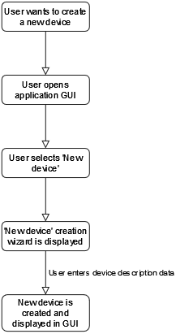
<UC.001> Create new device
Use Case's Objective: | Der Benutzer möchte ein Gerät erstellen, indem er die Daten manuell in die Benutzeroberfläche der Anwendung einträgt
System Boundary: | Die Anwendung selbst
Precondition: | Der Benutzer muss die minimal erforderlichen Daten für das Gerät zur Verfügung haben. Das Programm muss auf dem System des Benutzers installiert und geöffnet werden.
Postcondition on success: | Die eingegebenen Daten werden vollständig und korrekt angezeigt
Involved Users: | Jeder Endnutzer der Anwendung
Triggering Event: | Wenn der Benutzer die Anwendung öffnet und die Funktion "Neues Gerät" verwendet, um ein neues Gerät zu erstellen

Slide 8
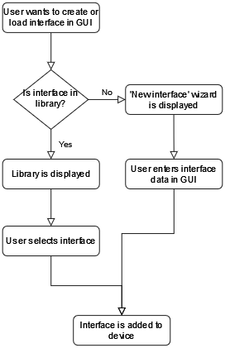
<UC.002> Create interface or load interface from library
Use Case's Objective: | Erstellen einer Geräteschnittstelle durch manuelles Einfügen der Daten in die Benutzeroberfläche. Oder um eine Schnittstelle aus einer der vorhandenen Bibliotheken hinzuzufügen
System Boundary: | Die Anwendung selbst
Precondition: | Der Benutzer muss über die minimal erforderlichen Daten für das hinzuzufügende Gerät oder die Schnittstelle verfügen
Postcondition on success: | Der Nutzer hat die spezifischen Daten vollständig und korrekt angegeben
Involved Users: | Jeder Endnutzer der Anwendung
Triggering Event: | Wenn der Benutzer eine Geräteschnittstelle hinzufügen/erstellen muss

Slide 9
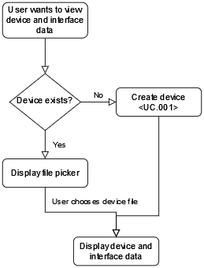
<UC.003> View device data and device interface data
Use Case's Objective: | Nachdem mindestens ein Gerät erfolgreich hinzugefügt wurde, sollten die Gerätedaten auf der Benutzeroberfläche sichtbar und bearbeitbar sein
System Boundary: | Die Anwendung selbst
Precondition: | Der Benutzer hat ein Gerät hinzugefügt oder geladen
Postcondition on success: | Der Benutzer hat mindestens ein Gerät erfolgreich hinzugefügt
Involved Users: | Jeder Endnutzer der Anwendung
Triggering Event: | Wenn der Benutzer Gerätedaten und Daten der Geräteschnittstelle anzeigen muss

Slide 10
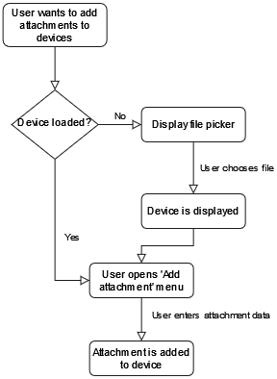
<UC.004> Add attachments to the device
Use Case's Objective: | Es ist möglich, dem Objekt einen Anhang hinzuzufügen, z. B. ein Herstellersymbol
System Boundary: | Die Anwendung selbst
Precondition: | Der Benutzer hat ein Gerät geladen oder hinzugefügt
Postcondition on success: | Der Benutzer hat mindestens ein Gerät erfolgreich geladen oder hinzugefügt
Involved Users: | Jeder Endnutzer der Anwendung
Triggering Event: | Wenn der Benutzer Gerätedaten bearbeiten und Anhänge wie Symbole hinzufügen muss.

Slide 11
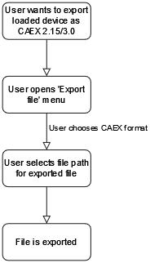
<UC.005> Format output as CAEX version 2.15/3.0
Use Case's Objective: | Den Export in CAEX-Formate für Geräte möglich machen
System Boundary: | Die Anwendung selbst
Precondition: | Der Benutzer hat ein Gerät geladen oder hinzugefügt
Postcondition on success: | Der Benutzer hat mindestens ein Gerät erfolgreich geladen oder hinzugefügt
Involved Users: | Jeder Endnutzer der Anwendung
Triggering Event: | Wenn der Benutzer ein Gerät im CAEX-Format speichern möchte

Slide 12
FunKtionen

Slide 13
Funktionen
/LF10/ Import
Datei muss importiert werden können
Absoluter Pfad
/LF20/ Dateivalidierung
Fehler in den Modell-Dateien müssen erkannt werden

Slide 14
Funktionen
/LF30/ Fehlerbehandlung
Fehler sollen erkannt und evtl. behoben werden
Abstürze verhindern
/LF40/ GUI
Grafische Oberfläche
Jede Funktion soll über diese GUI genutzt werden können

Slide 15
Funktionen
/LF50/ Gerätemodell anzeigen
Gerätemodell wird geladen oder neu erzeugt -> Attribute sollen für den Nutzer einfach lesbar angezeigt werden
/LF60/ Gerätemodell bearbeiten
Gerätemodell wird geladen oder neu erzeugt -> Attribute sollen vom Nutzer einfach geändert werden können

Slide 16
Funktionen
/LF70/ Gerätemodell neu erzeugen
Nach dem Start der Applikation soll der Nutzer die Möglichkeit haben, ein neues, leeres Gerätemodell zu erzeugen
/LF80/ Gerätemodell exportieren
Nach dem Bearbeiten eines Gerätemodells soll der Nutzer die Möglichkeit haben, das Modell zu speichern

Slide 17
Systemarchitektur

Slide 18
Systemarchitektur - Konzepte
Ergonomie
Intuitive GUI
Bereitstellung
Kommunikation mit anderen Systemen
Datenvalidierung
Eventuelle Bugs beheben
Standhaftigkeit und Fehlerbehandlung
Auch in Zusammenhang mit Datenvalidierung
Notes:
Anforderungen an die Architektur des Systems
Bereitstellung als standalone applikation, es benötigt nur einem installer, der frühere externe Funktionen voraussichtlich mit implementiert
Datenvalidierung sowohl während als auch vor der Arbeit an einer Datei bzw einem Modell

Slide 19
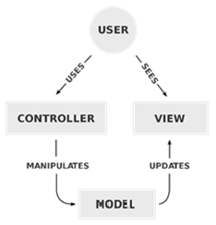
Systemarchitektur
Folgt dem Model-View-Control (MVC)
Bildet durch die Benutzung des Anwenders einen Kreis
Der Benutzer steuert seine Instruktionen über eine GUI, die im Hintergrund auf einen Controller verweist
Derselbige ist auch für eine potentielle Aktualisierung zuständig
Der Nutzer erhält den Eindruck Änderungen würden direkt in der GUI geschehen

Slide 20
Usability Konzept
Intuitivität
Der User sollte die Applikation möglichst ohne Training oder Einarbeitung direkt bedienen können
Design
Ein ansprechendes einheitliches Design
Es sollte an der Form der Elemente erkannt werden, worum es sich handelt
Wiedererkennungswert
Ähnliche Abläufe verlaufen gleich und sind vorhersehbar
Farbschema
Hier helfen Farbverläufe, die aufeinander abgestimmt sind

Slide 21
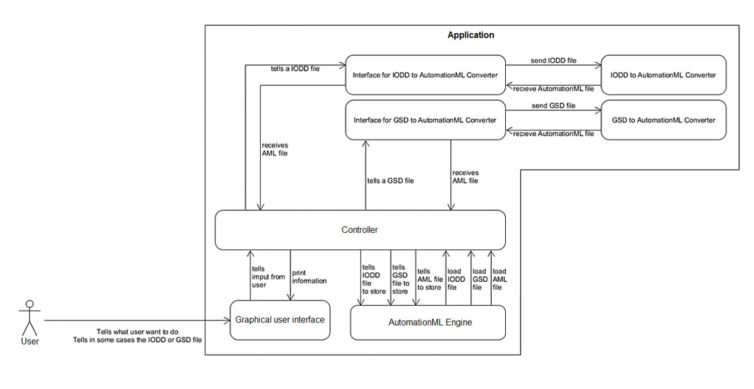
Systemarchitektur

Slide 22
Business Case

Slide 23
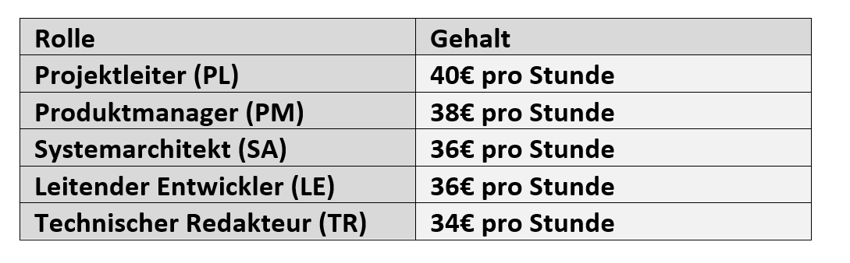
Business Case - Mitarbeiterkosten

Slide 24
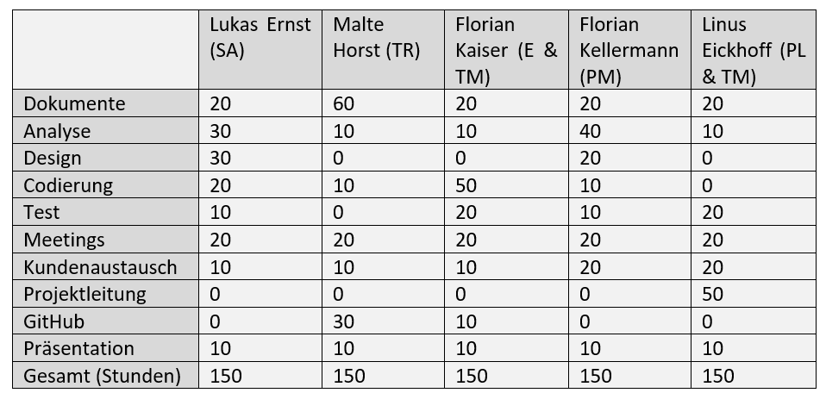
Business Case – Arbeitszeiten
- Arbeitszeit pro Mitglied: 150h (orientiert sich an DHBW Vorschlag für Selbststudium abzüglich 24 Stunden für Klausurvorbereitung)

Slide 25
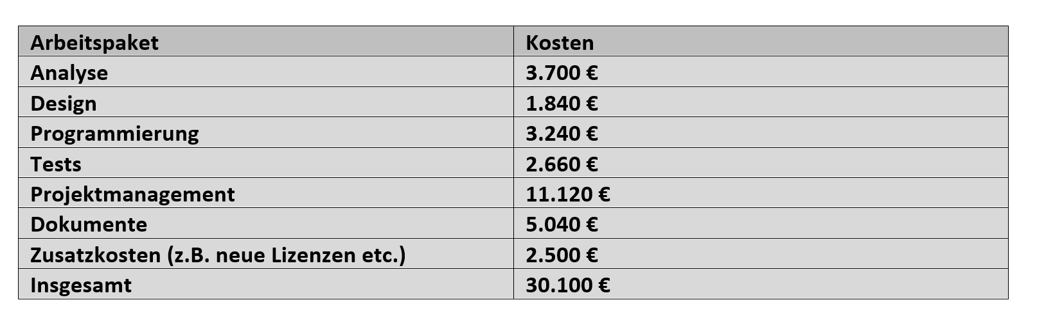
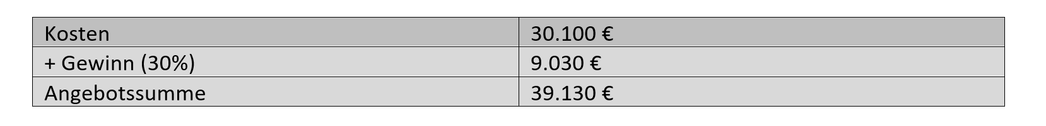
Business Case - Preiszusammensetzung

Slide 26
Prototyp
Siehe GitHub

